Slide 1
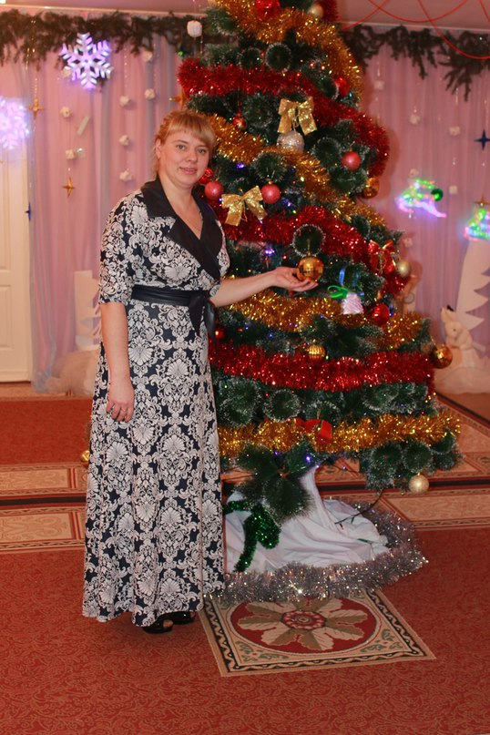
Муниципальное бюджетное дошкольное образовательное учреждение ,
«детский сад № 119 «ОЛЕНЁНОК»
Грошева Елена
Александровна,
музыкальный руководитель,
образование – высшее,
квалификационная категория - высшая
стаж работы - 14 лет
Нижний Новгород
2016 год

Slide 2
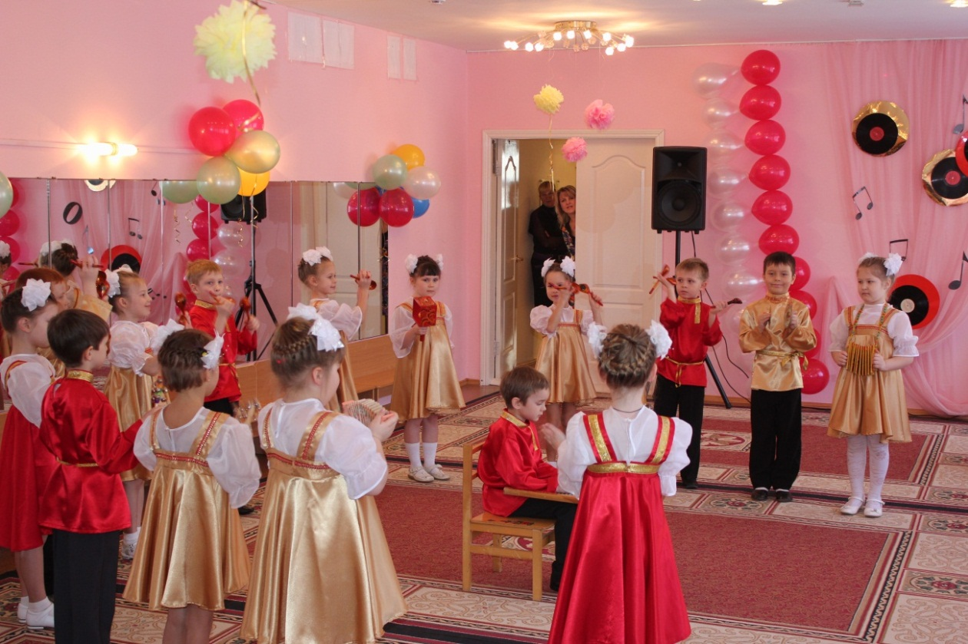
Дирижер всегда готов!
Больше дела- меньше слов!
В оркестре дружном и веселом
Занятных много мастеров
Как только палочка взлетит
Оркестр дружно зазвучит!
Ольга Богданова
ТЕМА: Формирование у детей 6-7 лет представлений о народной музыкальной культуре на детских праздниках и развлечениях с помощью оркестра музыкальных инструментов»

Slide 3
Главная цель работы: приобщение детей к русской музыкальной культуре через игру на музыкальных инструментах в оркестре
Воспитывать интерес к народной музыке и к игре на детских музыкальных инструментах
Развивать слуховое восприятие, музыкальную память и чувство ритма
Формировать представления о народной музыке; учить детей играть на детских музыкальных инструментах

Slide 4
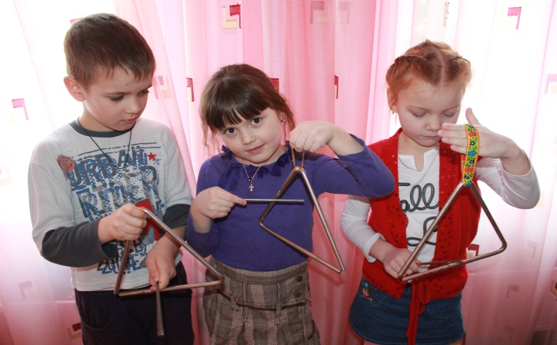
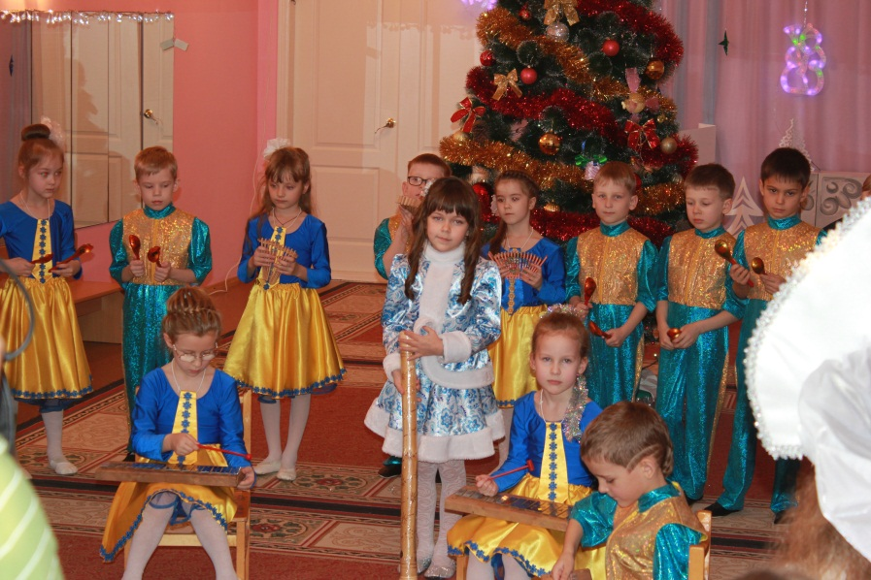
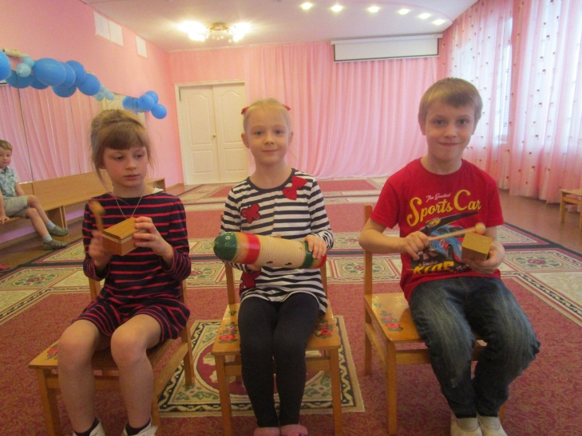
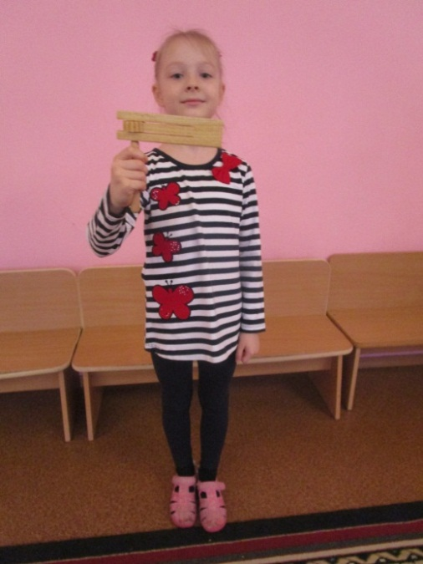
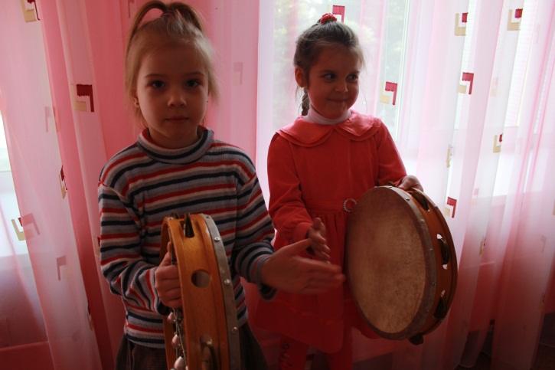
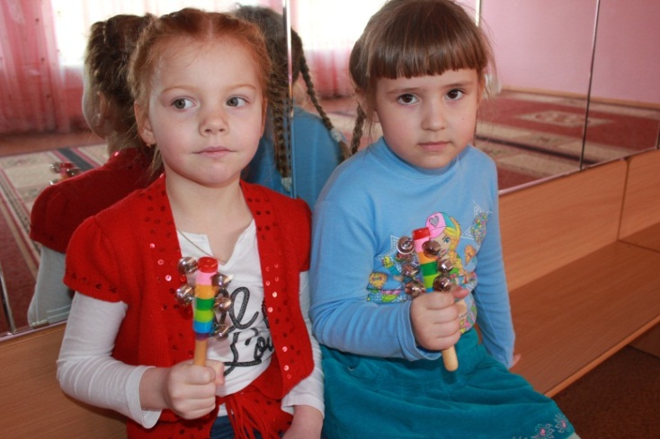
Музыкальные инструменты нашего оркестра
Треугольники
Ложки, металлофон, шум дождя
Коробочки
Бубны
Бубенцы
Трещётка

Slide 5
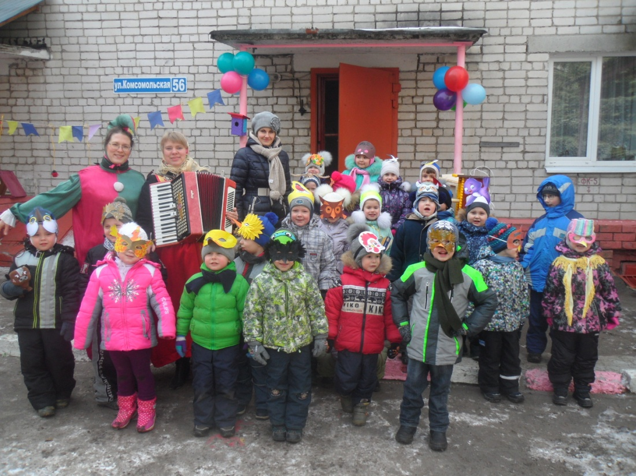
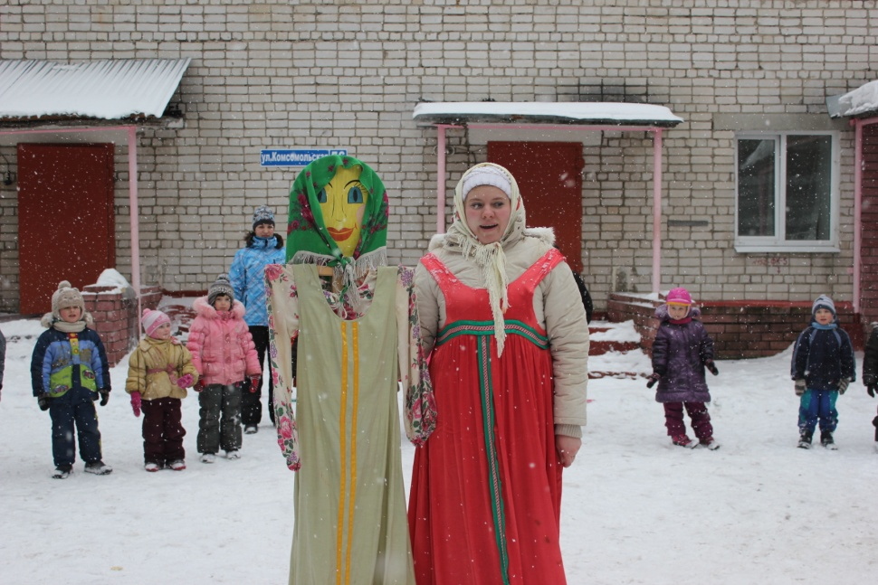
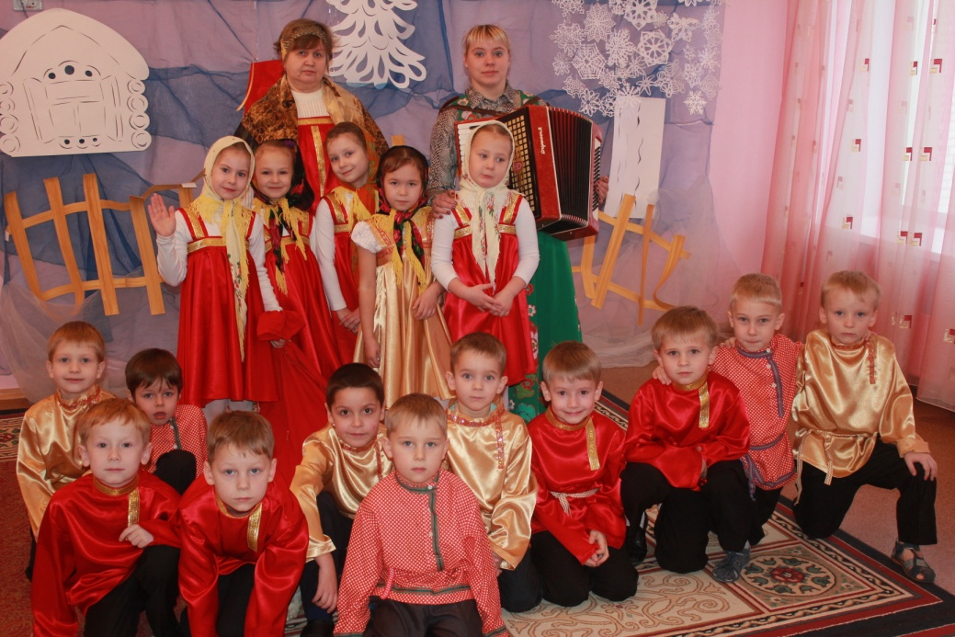
Фольклорные праздники
Праздник птиц
Масленица
Колядки

Slide 6
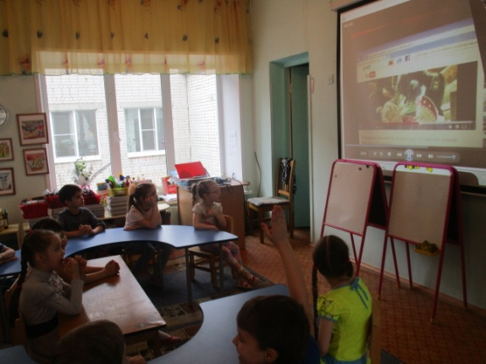
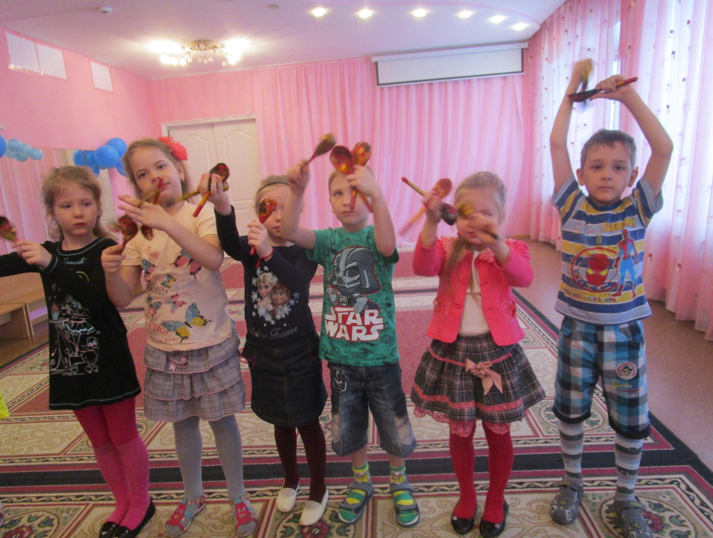
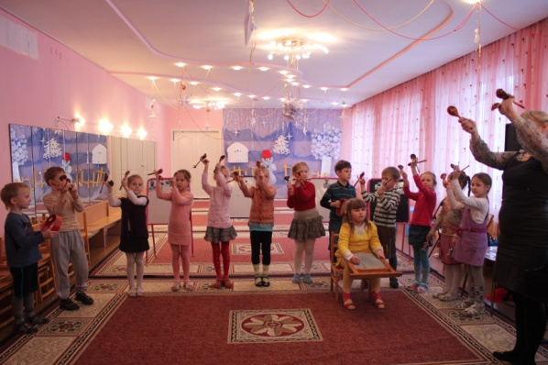
Алгоритм обучения игре в оркестре на музыкальных инструментах
Подготовка к игре на музыкальных инструментах
Обучение технике игры на музыкальных инструментах
Организация игры в оркестре

Slide 7
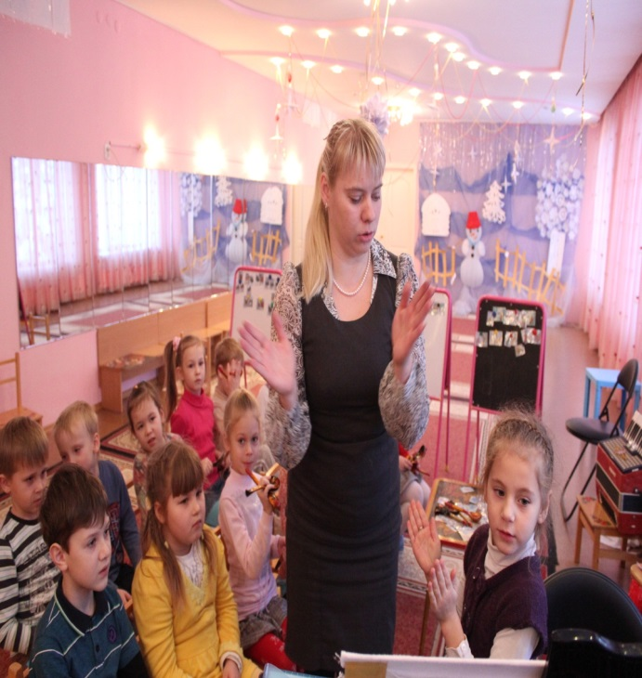
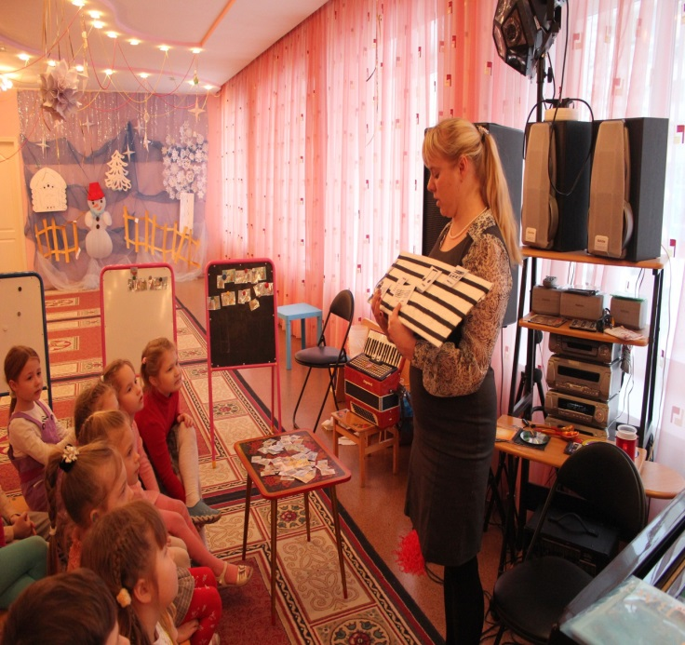
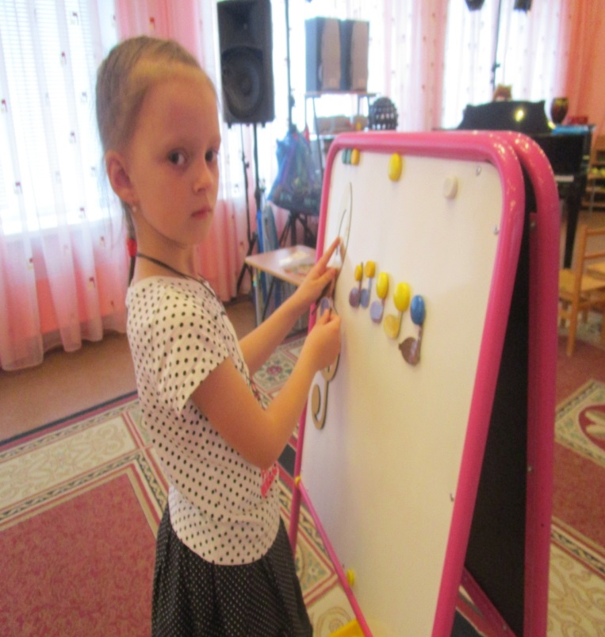
Методика объяснения детям нотной грамоты
Выкладывание мелодии на мольберте
Прохлопывание ритмического рисунка
Показ нотной грамоты

Slide 8
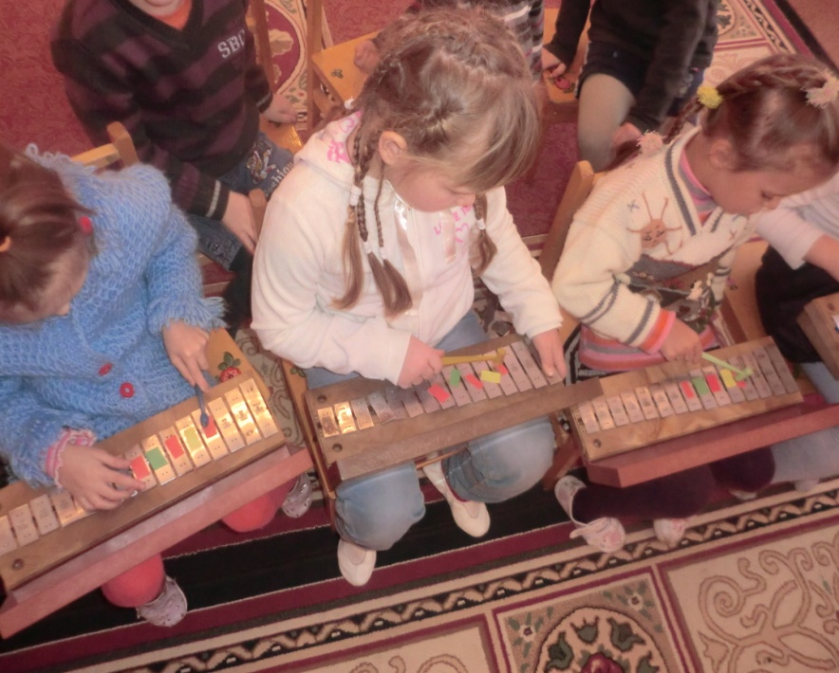
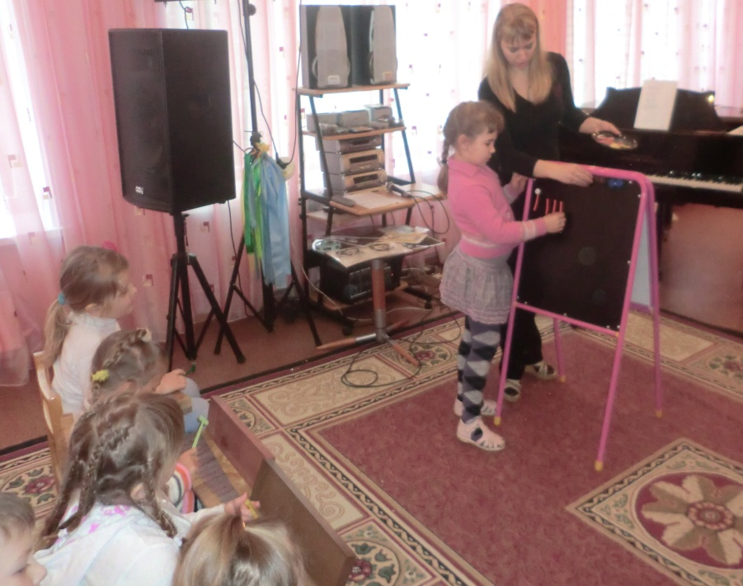
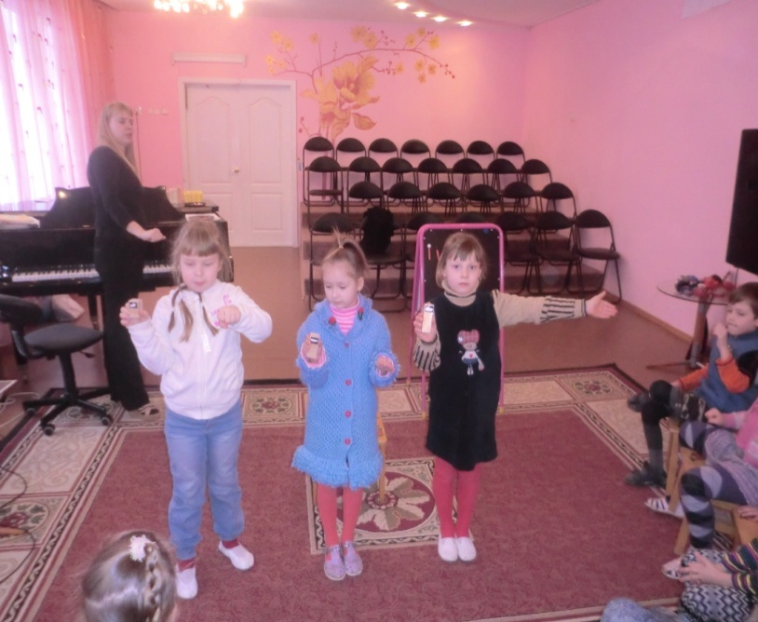
Игра на металлофоне с помощью цветовой гаммы
Выкладывание мелодии с помощью длительности
Показ мелодии с помощью
ручных знаков
(ПО Э.П. Костиной)

Slide 9

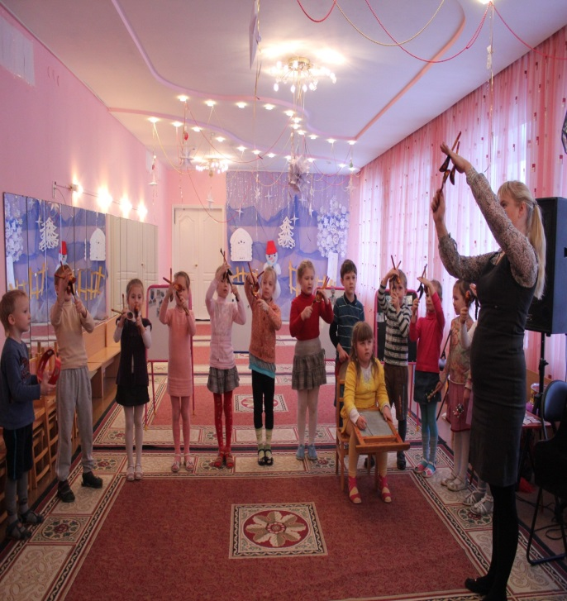
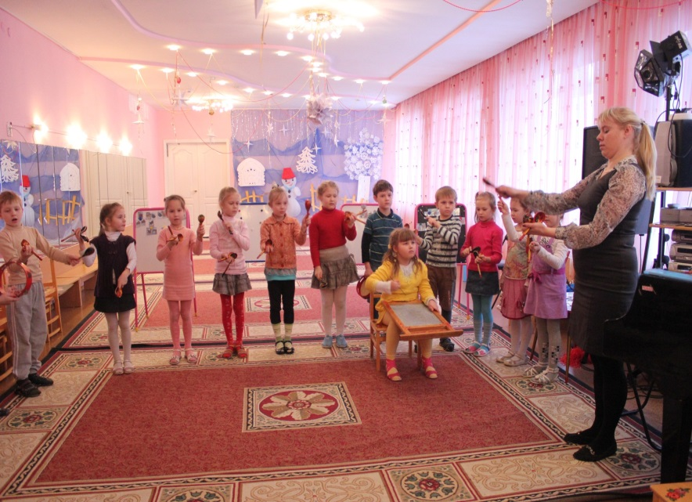
Приемы игры на ложках (А.Г. Серебров)
Прием тремала
Прием игры по кругу
Прием «часики»

Slide 10
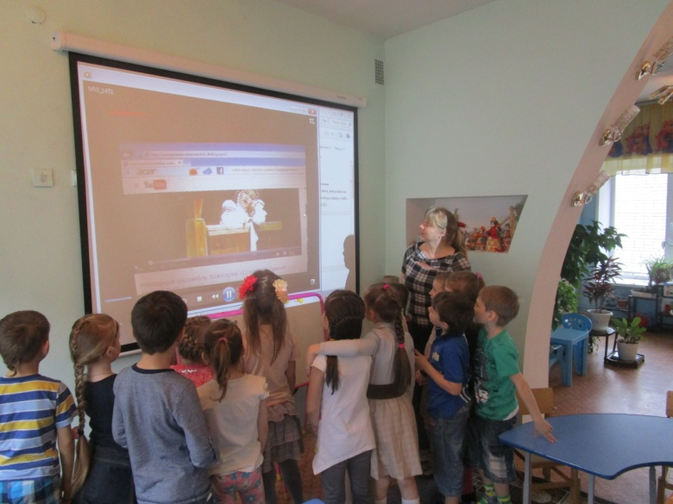
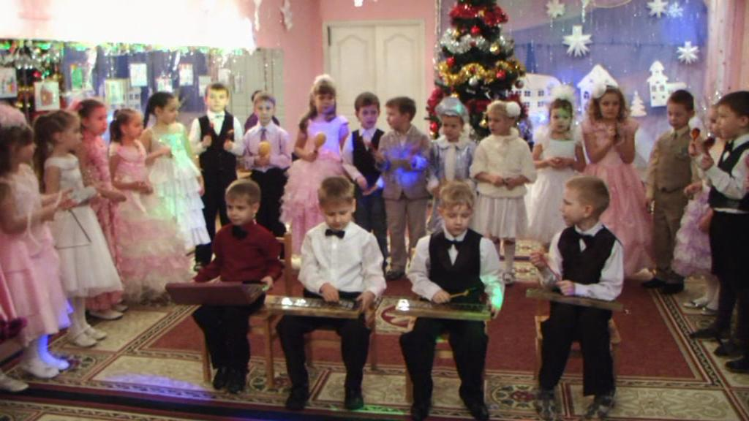
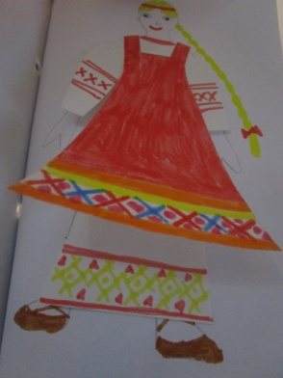
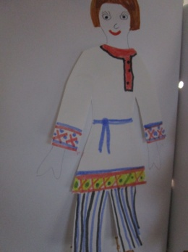
Этапы использования руской народной музыки на празднике «Новый год»
I Подготовительный
Видеопросмотр выступления ансамбля ложкарей «Славяне», руководитель А.Г. Серебров;
-беседа с воспитателями о русских народных песнях;
-разучивание русской народной мелодии «Во кузнице»;
II Праздник
- Дети играют на музыкальных инструментах русскую народную песню «Во кузнице».
- Привлечение родителей к игре на музыкальных инструментах с использованием ИКТ
- Использование музыкальной игры с родителями «Оркестр».
II Заключительный
- Дети выражают свои эмоции в рисунках
- Самостоятельная деятельность детей с музыкальными инструментами в группе(мини-оркестр); индивидуальная работа

Slide 11

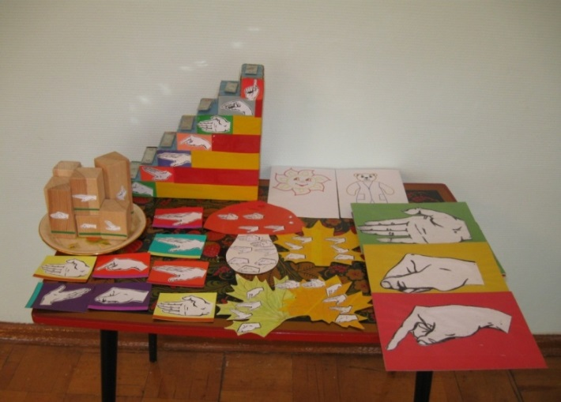
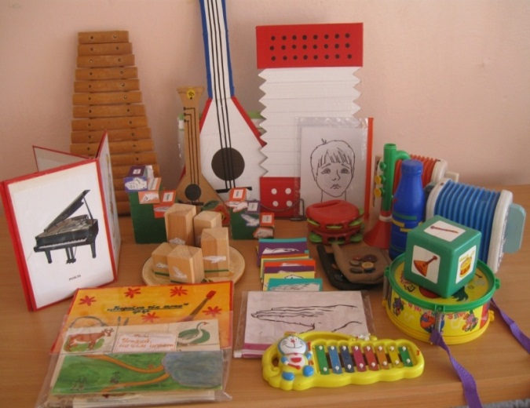
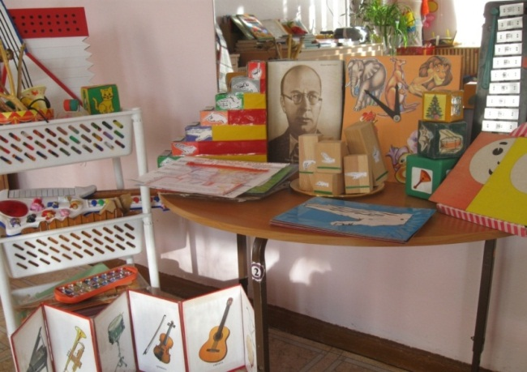
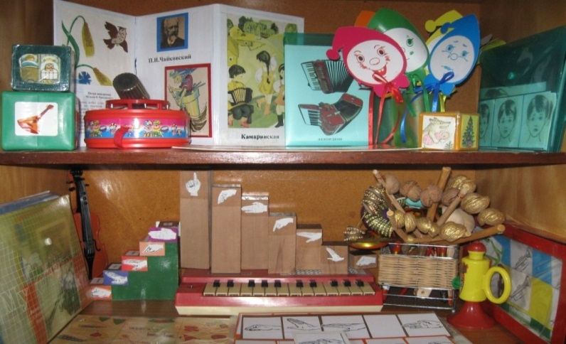
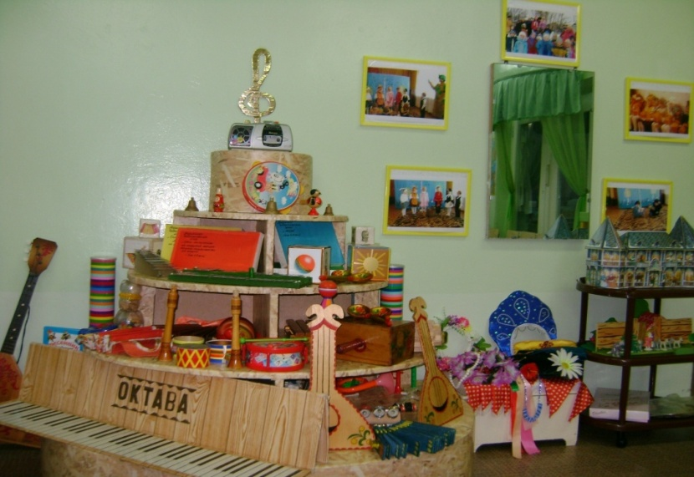
Развивающая предметно-пространственная среда
«Мы не можем создавать таланты, но мы можем создавать среду для их развития»
Г.Г. Нейгауз.

Slide 12
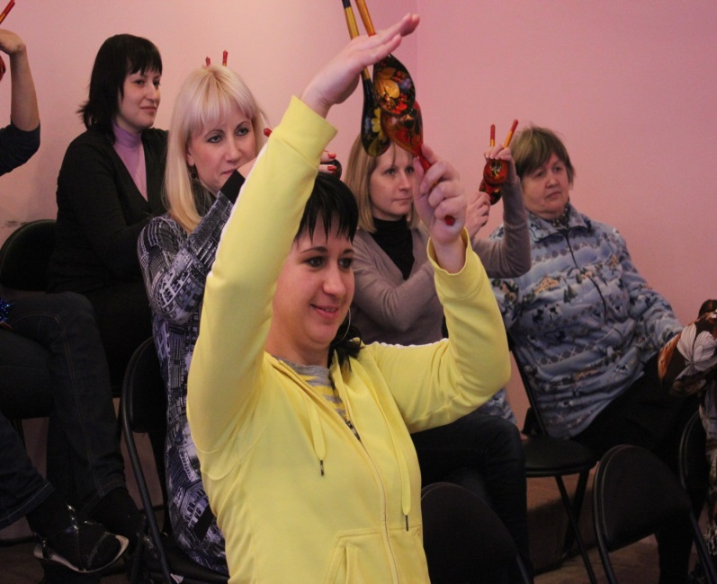
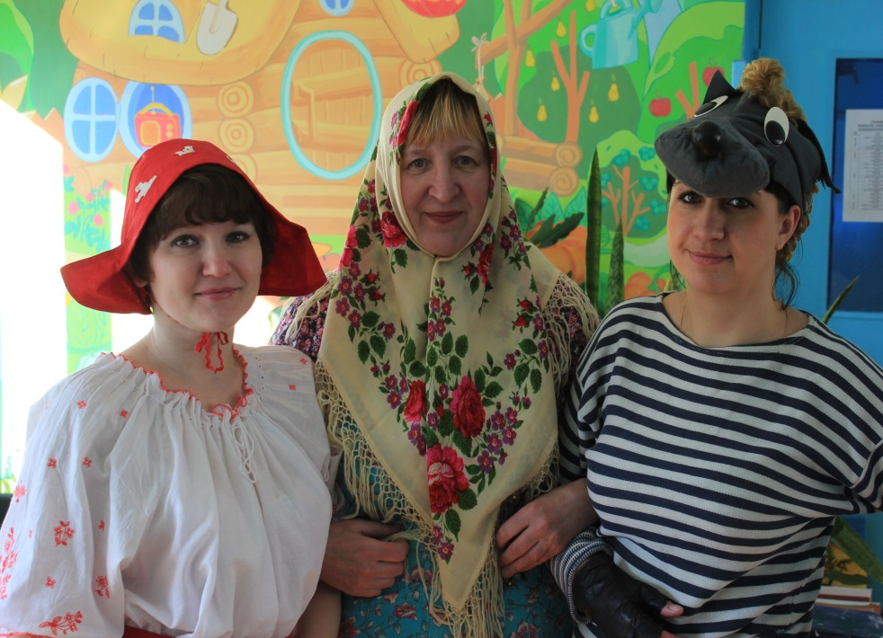
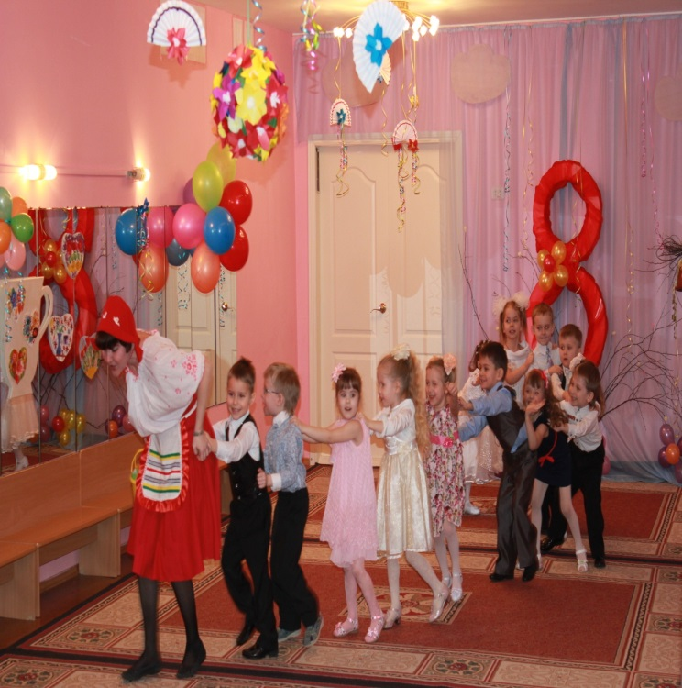
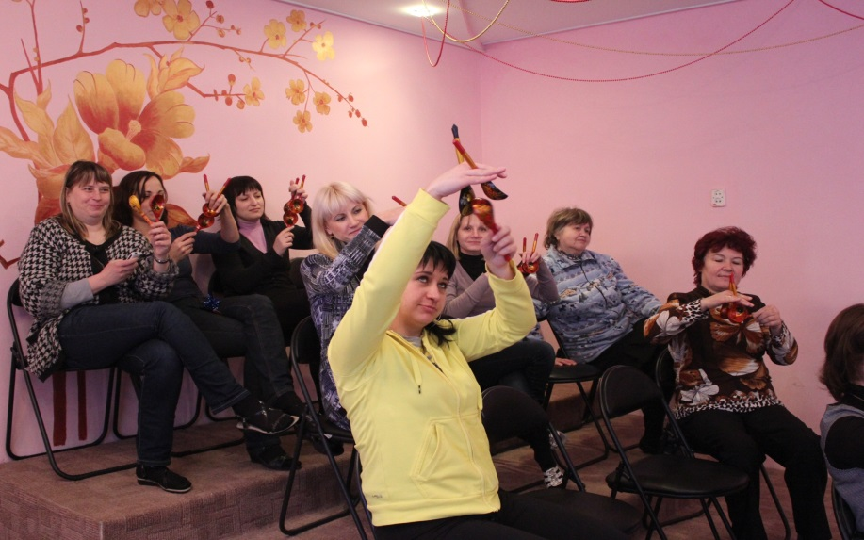
Взаимодействие с воспитателями
Мастер класс для воспитателей
Праздник 8 марта
Мастер класс для воспитателей
Музыкальный спектакль по мотивам сказки Ш. Пьеро «Красная шапочка»

Slide 13
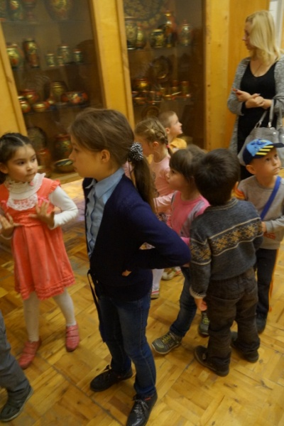
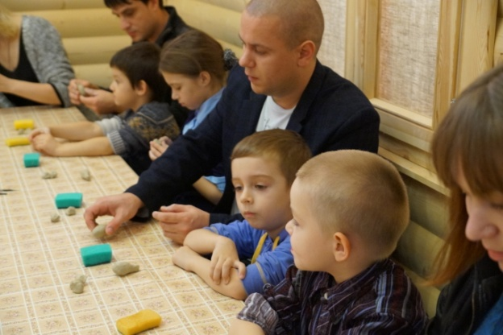
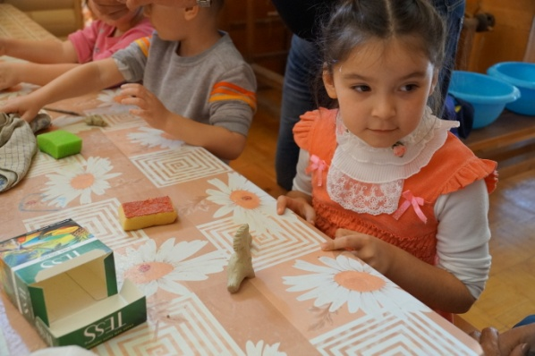
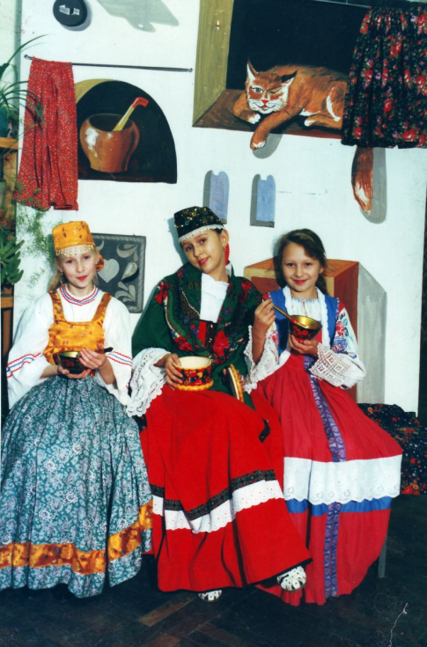
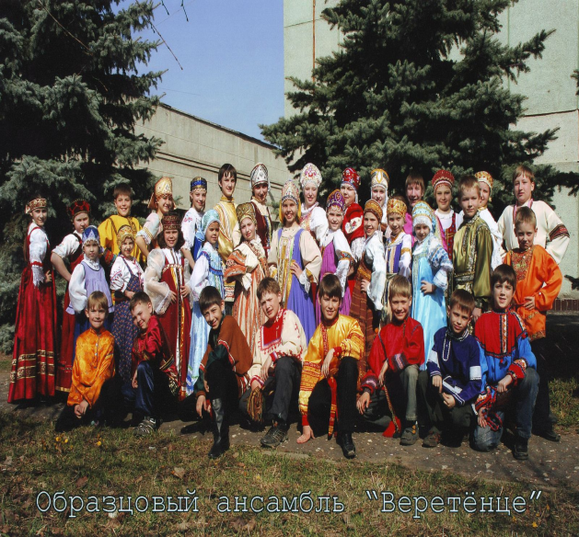
Взаимодействие с социумом
Мастер-класс по изготовлению глиняной свистульки в музее истории художественных промыслов
Встреча с фольклорным ансамблем «Веретёнце» (руководитель В.П. Елисеева) ДШИ №18

Slide 14
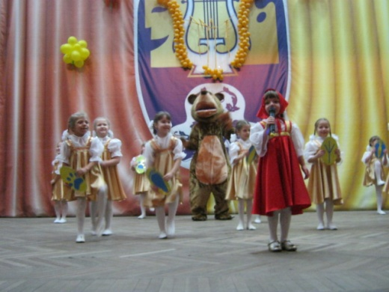
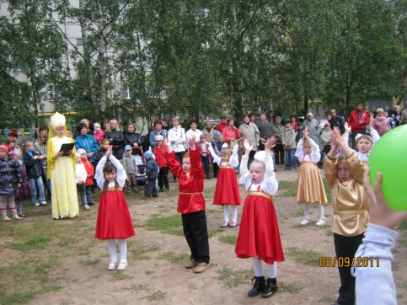
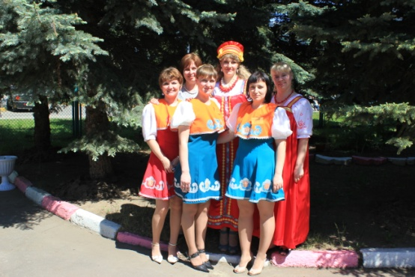
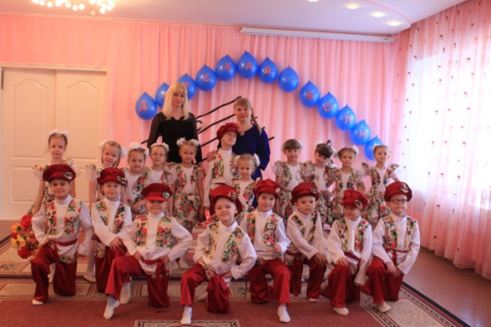
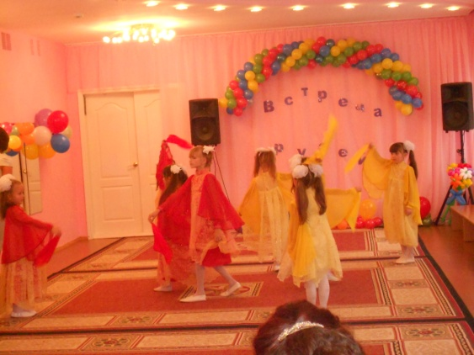

Результаты работы
Участие в районном фестивале «Автозаводская звездочка»
Концерт, посвящённый «Дню города», на открытой площадке;
Районная интеллектуальная мини-олимпиада.
Районный конкурс «Новая волна;
Районный фестиваль «Таланты России»
Участие в районном мероприятии «Мы зажигаем звезду»;
Участие в районном концерте «Встреча друзей».

Slide 15

Спасибо за внимание!!!

